Slide 1
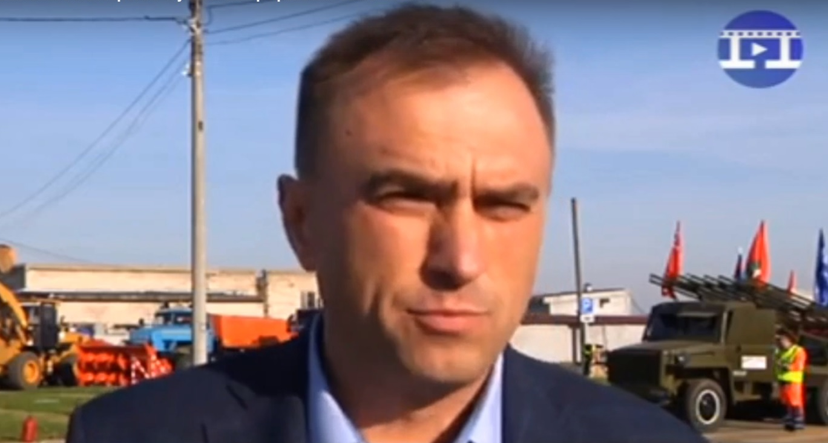
Проблемы формирования института наставников на предприятиях дорожной отрасли
Тихонов Александр Алексеевич,
руководитель Филиала "Петровское" АО "Мостотрест-сервис"

Slide 2
08.02.05 «Строительство и эксплуатация автомобильных дорог и аэродромов»
Важно для производственного коллектива
профессиональные компетенции
лучшие традиции трудового коллектива
нормы и правила корпоративной этики
дисциплинированность бережливость профессиональная честность ответственность за результаты труда
сознательное и творческое отношение к выполнению поручений,
проявление лояльности к корпоративным ценностям компании
процесс профессионального становления молодого работника развитие способности самостоятельно и качественно выполнять возложенные на него трудовые и общественные обязанности

Slide 3
Передача опыта и основ внутриорганизационной культуры - основа для развития нашей организации
Рабочая группа
Определение группы потенциальных наставников
Издание приказа о закреплении наставнических пар
Подбор наставнических пар
Критерии выбора наставника
Успешная профессиональная деятельность
Большой жизненный опыт
Готовность поделиться опытом со студентами
Личностные качества:
коммуникабельность, активная жизненная позиция, стрессоустойчивость, умение работать в коллективе, умение руководить группой и т.д

Slide 4
Матрица соотнесения необходимых для наставника качеств и видов деятельности
Раздел плана работы | Функционал | Роль | Форма работы
Теоретическое обучение | - чтение лекций по модулям и дисциплинам - проведение практических работ, конференций, - участие наставников в курсовом и дипломном консультировании участие в итоговой аттестации | преподаватель преподаватель консультант экзаменатор | групповая групповая индивидуальная групповая, индивидуальная
Практическое обучение | -знакомство с предприятием -знакомство с операционными процессами -организация самостоятельной работы студента под контролем -передача приемов профессионального мастерства -переда основ корпоративной этики -контроль за выполнением производственных операций | тьютор мастер п/о тьютор мастер п/о мастер п/о коллега мастер п/о | групповая индивидуальная
Внепроизводственная (внеурочная) деятельность | - передача основ корпоративной этики -участие в конкурсах -участие в спортивных соревнованиях -участие в олимпиадах -участие в неделях профессионального мастерства | коллега конкурент противник, член команды противник, член | групповая индивидуальная

Slide 5
Наставник
умения
Провести беседу
Провести лекцию, показ
Организовать самостоятельную работу студентов под контролем
Провести консультации и мастер-классы
Менять формы и методы работы
Наставничество - не является основным видом
деятельности работников;
- реализуется на принципах
добровольности
ВАЖНО: формирование в коллективе психологической готовности к деятельности в роли наставников
ВАЖНО : наставничество как значимый символ
достижения социальной значимости

Slide 6
Наставничество как педагогическая деятельность
Врожденный талант педагога
Саморазвитие наставника
Консультационное и методическое сопровождение со стороны куратора наставничества
Школа наставников
Мини-курсы педагогического мастерства
Определение эффективности деятельности по реализации наставничества для развития производственников-наставников
Разработка и реализация программы школы наставников
мониторинг компетенций наставников и самодиагностика -наставников
Дальнейшая систематизация деятельности

Slide 7
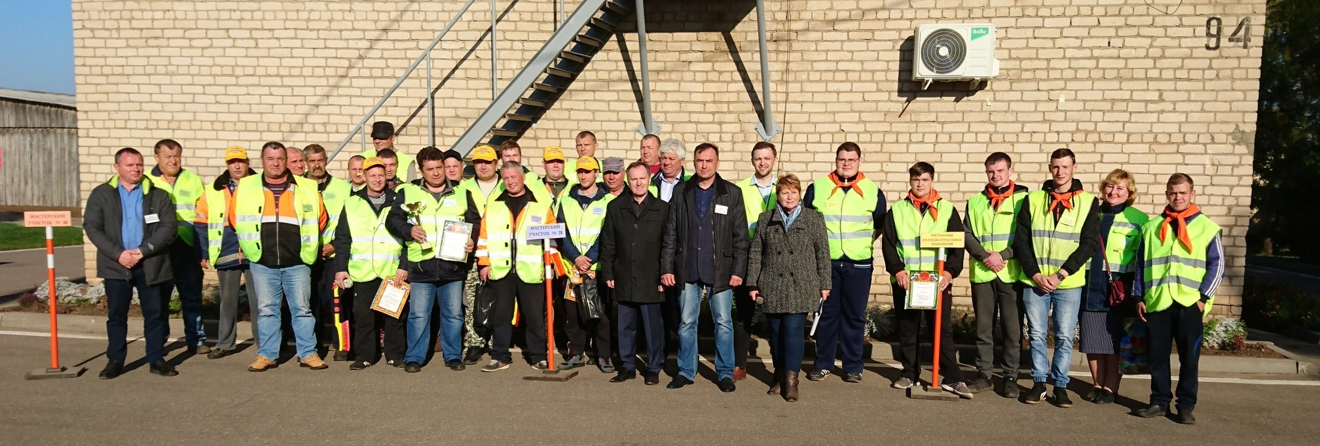
СПАСИБО ЗА ВНИМАНИЕ !

